Slide 1
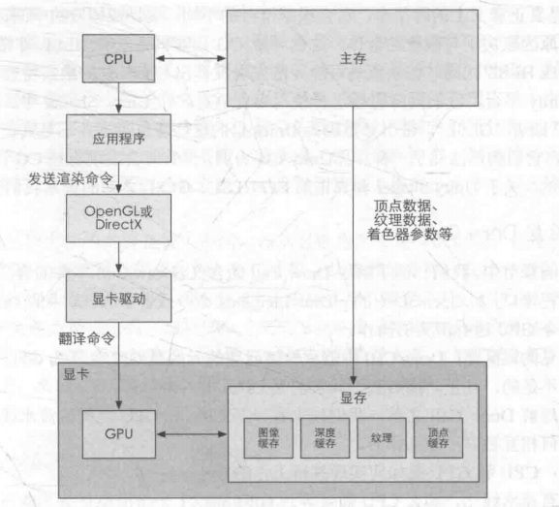
渲染流水线

Slide 2
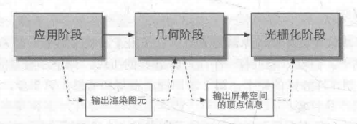
什么是渲染流水线
渲染流水线的工作任务在于由一个三维场景出发、生成（或者渲染）一张二维图像。换句话说，计算机需要从一系列的顶点数据、纹理等信息出发，把这些信息最终转换成一张人眼可以看到的图像。而这个工作是由CPU和GPU共同完成的。
渲染流程分为3个概念流水线阶段，每个阶段本身通常也是一个流水线系统。

Slide 3
应用阶段
这个阶段是由应用主导，通常由CPU负责实现。
在这阶段中，开发者有3个主要任务：首先，准备好场景数据，例如摄像机位置、视锥体、场景中包含了哪些模型、使用了哪些光源等; 其次，做一个精粒度剔除（culling),把不可见物体剔除出去; 最后 ，设置好每个模型的渲染状态 。包括：材质（漫反射颜色，高光反射颜色）、使用的纹理、shader等。
这一阶段最重要的是输出渲染所需的几何信息，即渲染图元(rendering primitives)。

Slide 4
几何阶段
几何阶段用于处理和我们要绘制的几何相关的事情 。例如，决定需要绘制的图元是什么，怎样绘制它们，在哪里绘制它们。这一阶段通常在GPU上进行。
几何阶段负责和每个图元打交道，进行逐顶点、逐多边形的操作。这个阶段可以进一步分成更小的流水线阶段。几何阶段的一个重要任务就是把顶点坐标变换到屏幕空间中，再交给光栅器进行处理。通过对输入的渲染图元进行多步处理后，这一阶段将输出屏幕的二维顶点坐标、每个顶点对应的深度值、着色等相关信息，并传递给下一个阶段。

Slide 5
光栅化阶段
这一阶段将会使用上个阶段传递的数据来产生屏幕上的像素，并渲染出最终的图像。这一阶段也是在GPU上运行。
光栅化的任务主要是决定每个渲染图元中的哪些像素应该被绘制在屏幕上。它需要对上一个阶段得到的逐顶点数据（例如纹理坐标、顶点颜色等）进行插值，然后再进行逐像素处理。
光栅化阶段也可以分成更小的流水线阶段。

Slide 6
CPU和GPU之间的通信
渲染流水线的起点是CPU, 即应用阶段。应用阶段大致可分为下面3个阶段：
把数据加载到显存中
设置渲染状态
调用 Draw Call

Slide 7
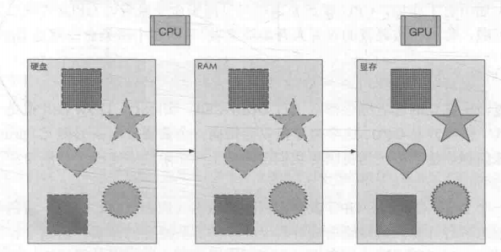
把数据加载到显存中
所有渲染所需的数据都需要从硬盘中加载到系统内存中，然后，网格和纹理等数据又被加载到显卡上的存储空间—显存中。这是因为显卡对于显存的访问速度更快，而且大多数显卡对于RAM没有直接访问权限。

Slide 8
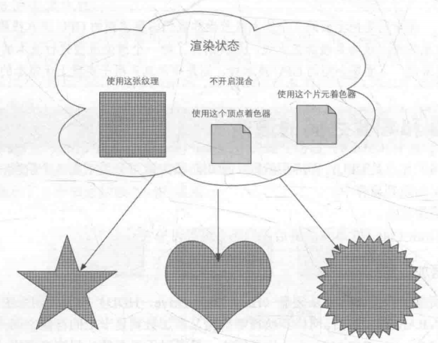
设置渲染状态
渲染状态定义了场景中的网格是怎样被渲染的。例如使用哪个顶点着色器，片元着色器、光源属性、材质等。如果我们没有更改渲染状态，那么所有的网络都将使用同一种渲染状态。

Slide 9
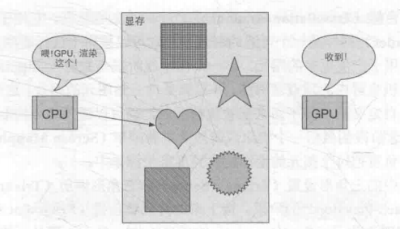
调用Draw Call
Draw Call就是一个命令，它发起方是CPU,接收方是GPU。这个命令仅仅会指向一个需要被渲染的图元列表，而不会再包含任何材质信息。
当给定了一个Draw Call时，GPU就会根据渲染状态（例如材质、纹理、着色器等）和所有输入的顶点数据来进行计算，最终输出成屏幕上显示的像素。

Slide 10
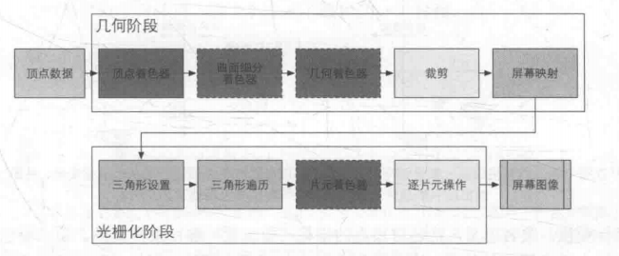
GPU流水线
GPU渲染过程就是GPU流水线，GPU的渲染流水线接收顶点作为输入。这些顶点数据是由应用阶段加载到显存，再由Draw Call指定的。

Slide 11
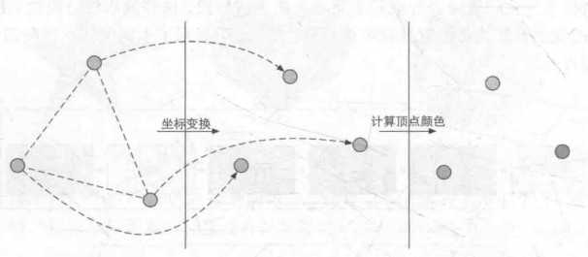
顶点着色器
顶点着色器是流水线第一个阶段。顶点着色器需要完成的工作主要有：坐标变换和逐顶点光照。

Slide 12
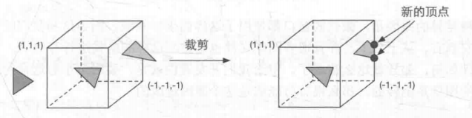
裁剪
一个图元和摄像机视野的关系有3种：完全在视野内、部分在视野内、完全在视野外。完全在视野内的图元就继续传给下一个流水线阶段，完全在视野外的不会继续向下传递，因为它们不需要被渲染。而那些部分在视野内的图元需要进行一个处理，这就是裁剪。
由于我们已知在归一化设备坐标（NDC)下的顶点位置，因此裁剪变得很简单：只需要将图元裁剪到单位立方体内。

Slide 13
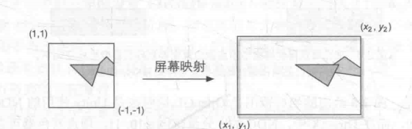
屏幕映射
这一步输入坐标仍然是三维坐标系下的坐标（范围在单位立方体）。屏幕映射的任务是把每个图元的x和y坐标转换到屏幕坐标系下。屏幕坐标系是一个二维坐标系，它和我们用于显示画面的分辨率有很大的关系。
屏幕坐标系和z坐标一起构成了一个坐标系，叫做窗口坐标系。

Slide 14
三角形设置
由这一步开始进入了光栅化阶段。从上一个阶段输出的信息是屏幕坐标系下的顶点位置以及和它们相关的额外信息，如深度值（z坐标）、法线方向、视角方向等。光栅化阶段有两个最重要的目标：计算每个图元覆盖了哪些像素，以及为这些像素计算它们的颜色。
光栅化的第一个流水线阶段是三角形设置。这个阶段会计算光栅化一个三角网络所需的信息。具体来说，上一个阶段输出的都是三角网格的顶点，即我们得到的是三角网络每条边的两个端点。但如果要得到整个三角网格对像素的覆盖情况，我们就必须计算每条边上的像素坐标。为了能够计算边界像素的坐标信息，我们就需要得到三角边界的表示方式。这样一个计算三角网格表示数据的过程就叫做三角形设置。

Slide 15
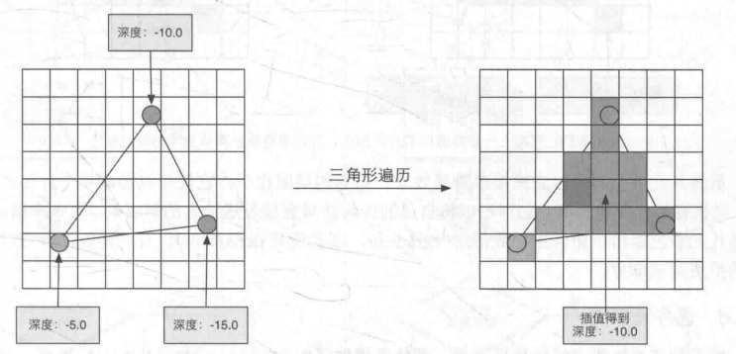
三角形遍历
三角形遍历阶段将会检查每个像素是否被一个三角网格所覆盖。如果被覆盖的话就会生成一个片元。而这样一个找到哪些像素被网格覆盖的过程就是三角形遍历，这个阶段也被称为扫描变换。

Slide 16
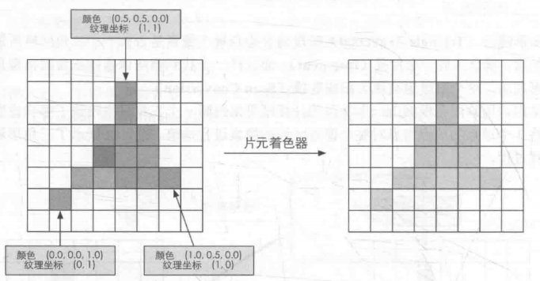
片元着色器
片元着色器的输入是上一阶段对顶点信息插值得到的结果，更具体来说，是根据那些从顶点着色器中输出的数据插值得到的。而它的输出是一个或者多个颜色值。

Slide 17

逐片元操作
逐片元操作即对每一个片元进行一些操作，这一阶段主要任务有：
决定每个片元的可见性。这涉及了很多测试工作，例如深度测试、模板测试等。
如果一个片元通过了所有测试，就需要把这个片元的颜色值和已经存储在颜色缓冲区中的颜色进行合并，或者混合。

Slide 18
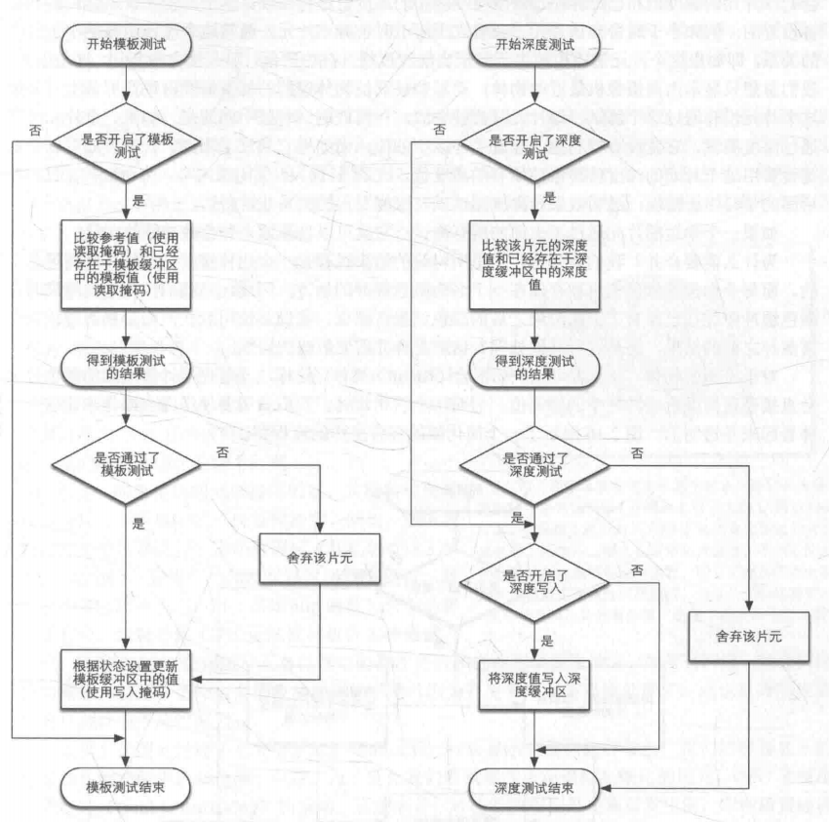
深度测试和模板测试简化流程图

Slide 19
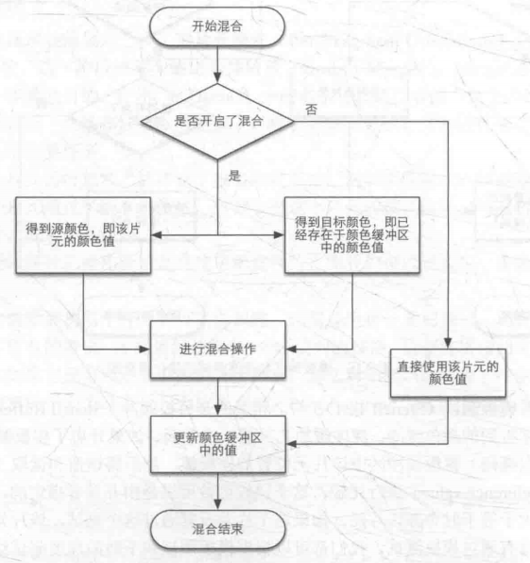
混合操作：

